Slide 1

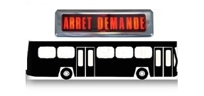
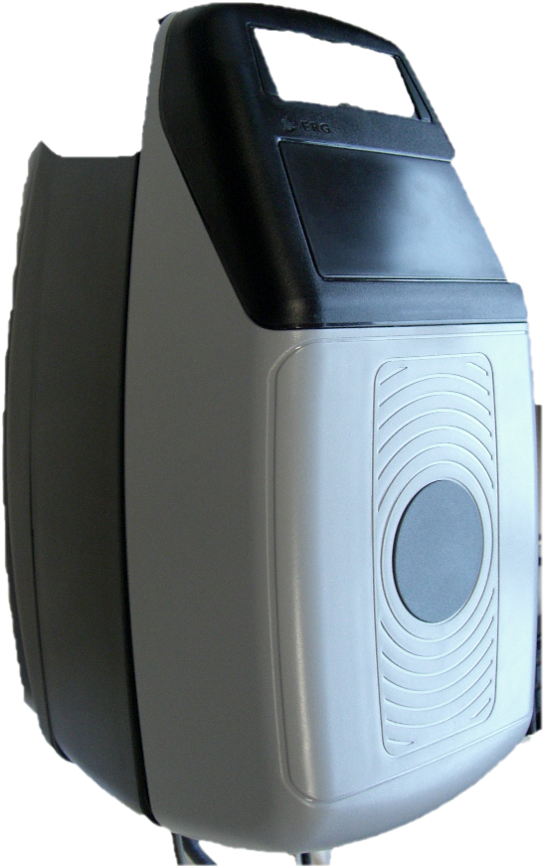
PROJET VALAR2000 Arrêt Demandé
Mr. COTTET Lycée Maurice GENEVOIX
Année 2017-2018 Académie Orléans-Tours

Slide 2
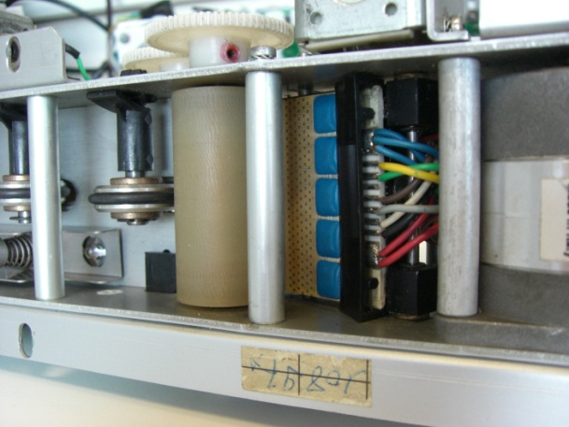
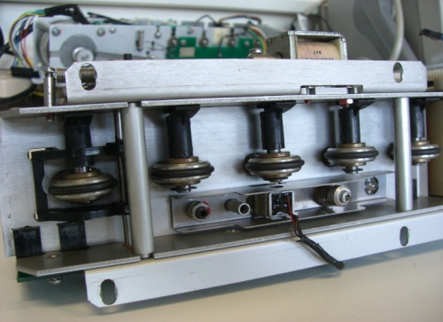
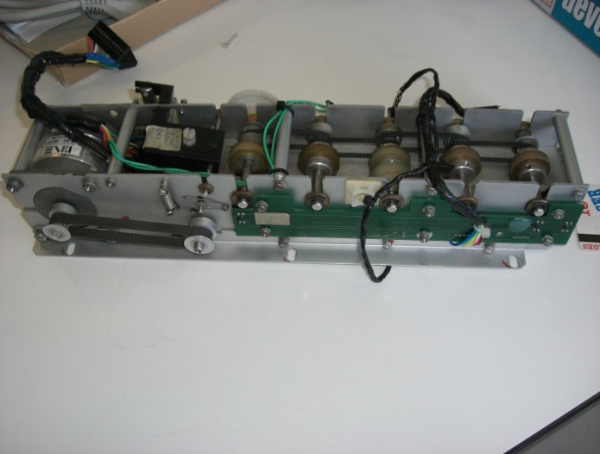
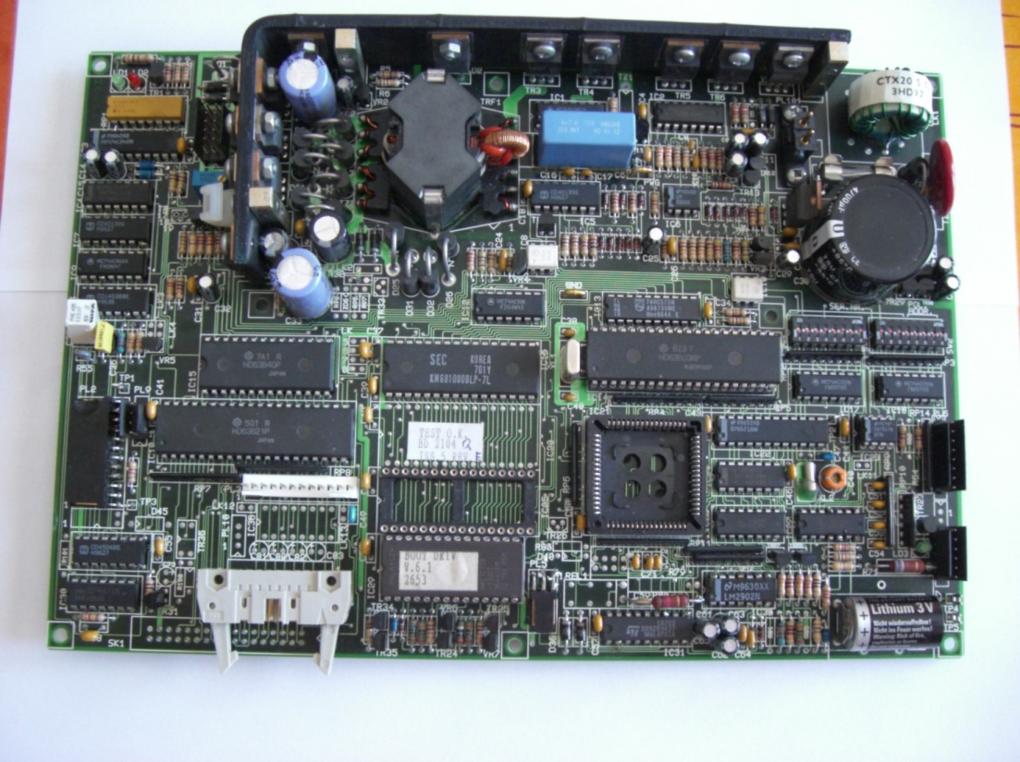

SYSTÈME ACTUEL
Lecture/Ecriture Magnétique
Moteurs
Impression
Infos ticket
Trajet du ticket
Interactions matérielles

Slide 3


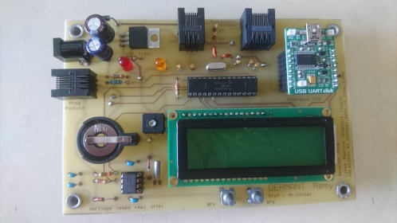
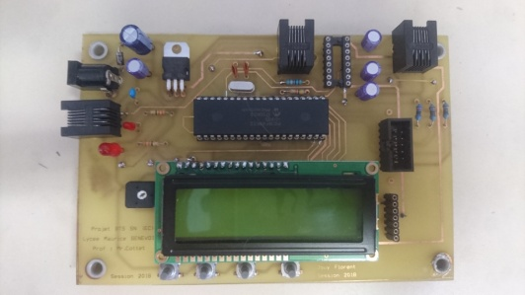
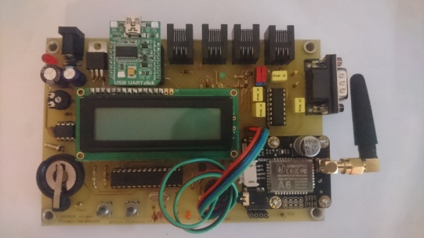
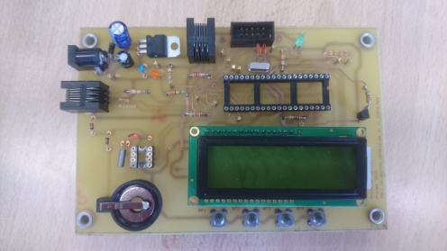



NOUVEAU SYSTÈME
Carte ICC
Maître de Voyage

Slide 4
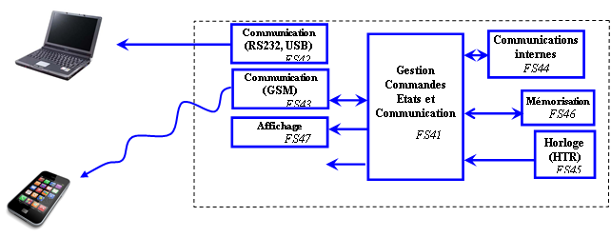
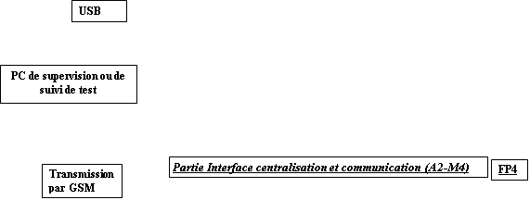
DESCRIPTION DU PROJET
Partie Interface Centralisation et Communication
Partie Moteurs
Partie Lecture/Ecriture Magnétique
Partie Impression

Slide 5
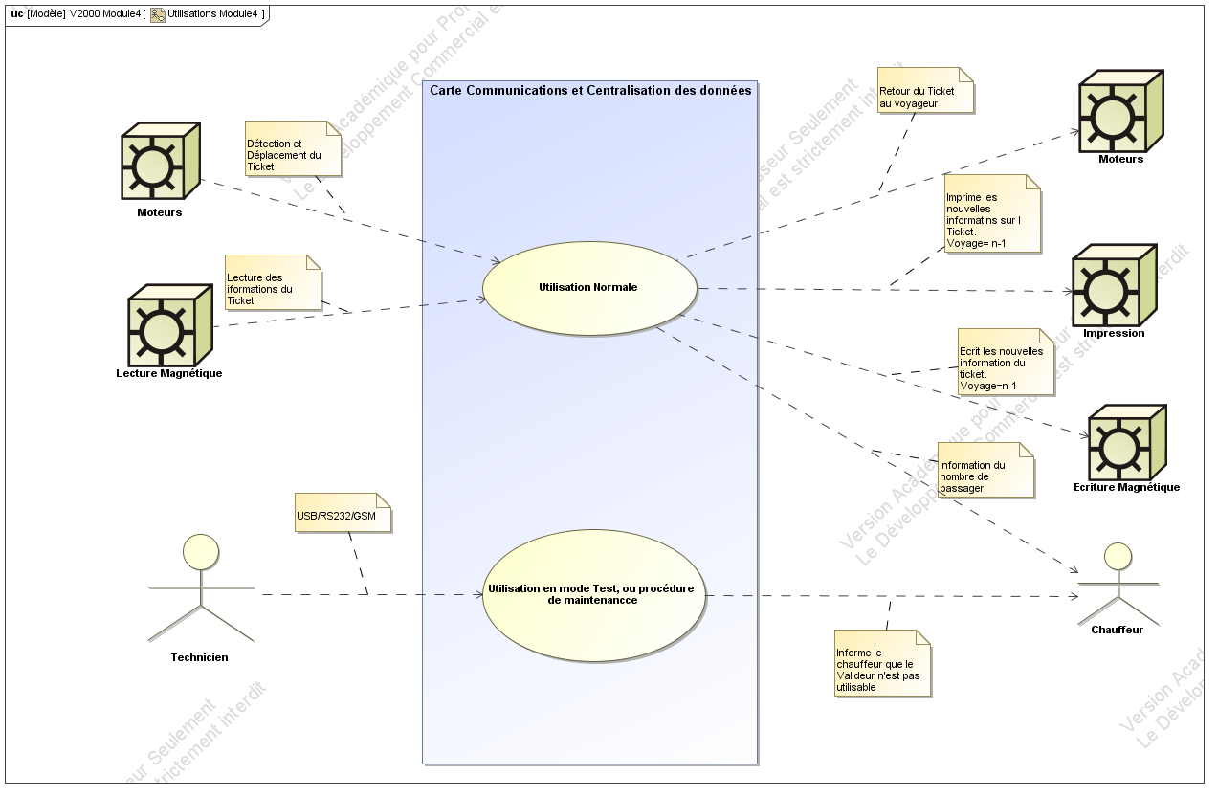
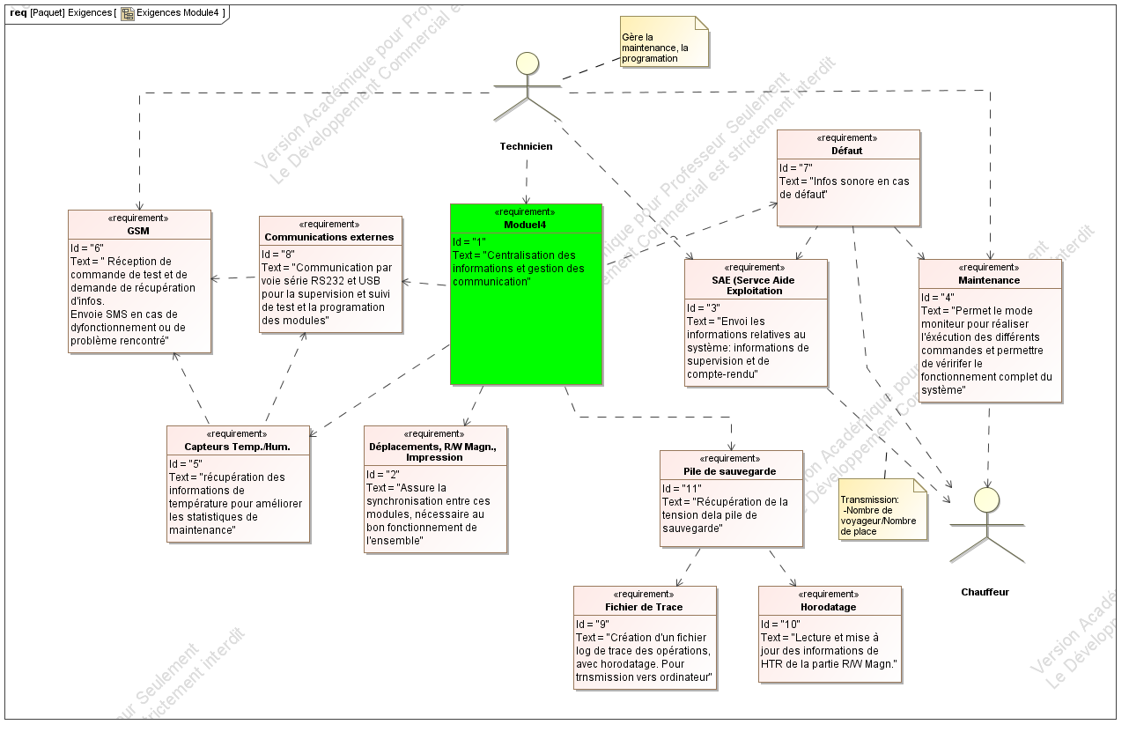
Diagrammes SysML

Slide 6
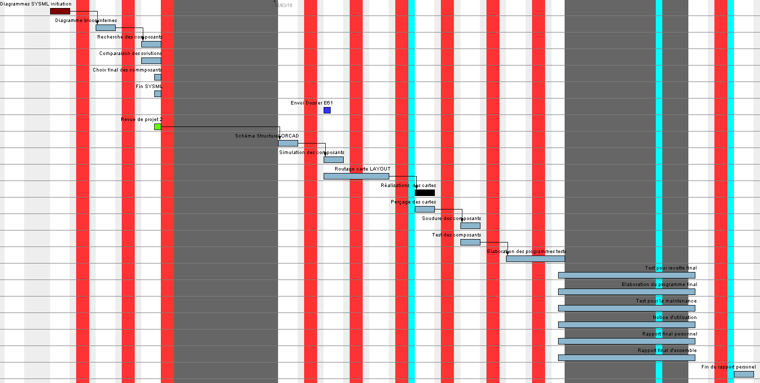
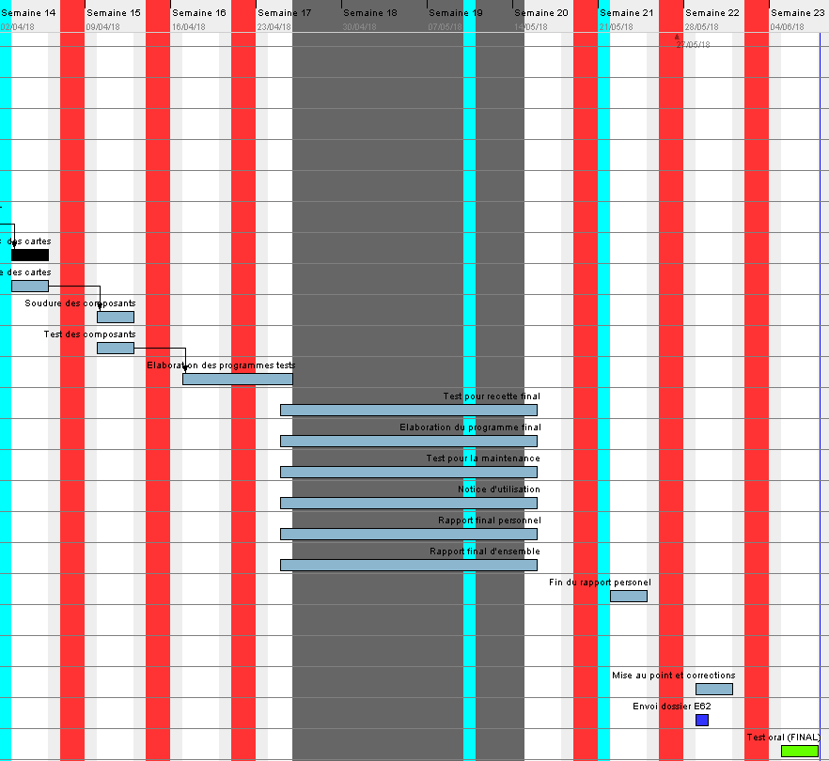
Diagramme de GANTT

Slide 7
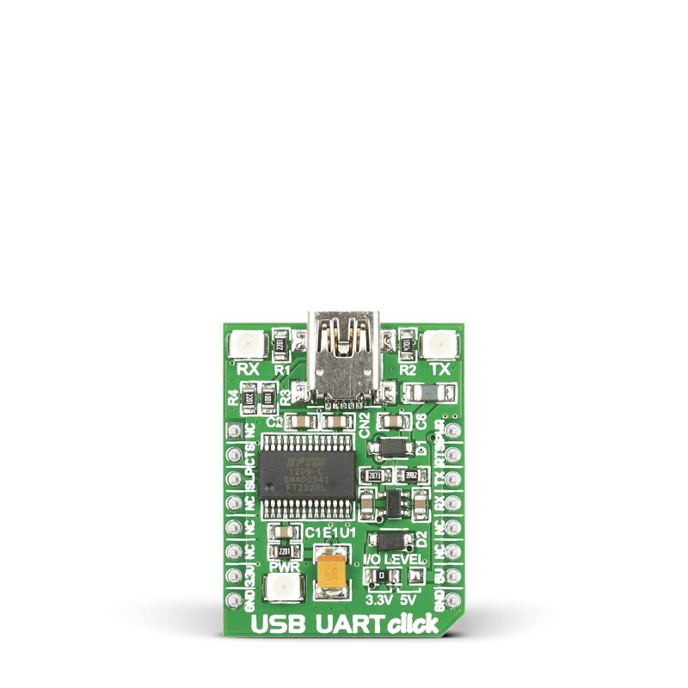
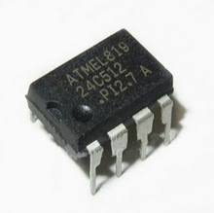
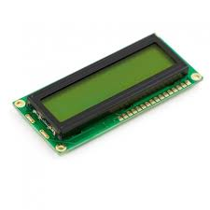
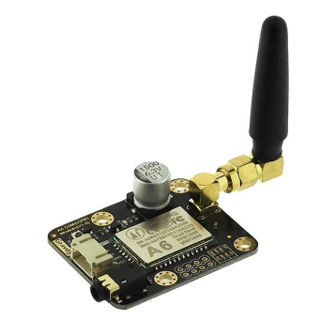
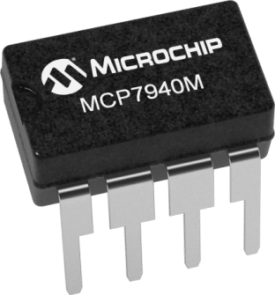
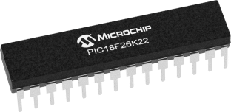
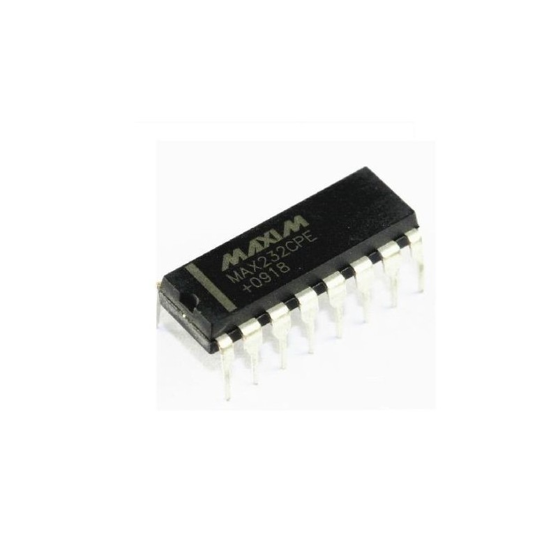
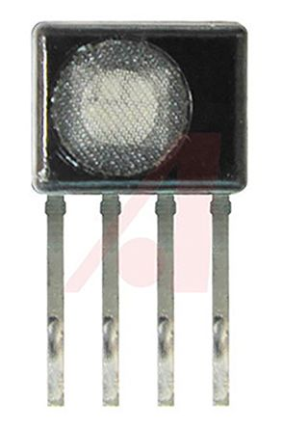
LES DIFFERENTES FONCTIONS
USB
Mémoire
Afficheur LCD
GSM
Horloge Temps Réel
PIC
Caractéristiques | PIC18F26K22
Taille mémoire (kB) | 64
Vitesse CPU (MIPS) | 16
Taille EEPROM (octets) | 1024
Communications | 2-UART
 | 2-I2C
 | 2-SPI
Timers | 3x*8 bits
 | 4x16 bits
ADC | 17ch,10bits
Température | -40°C à 125°C
Tension | 1.8V à 5.5V
Nombre de broches | 28
RS232
Capteur Température/Humidité

Slide 8
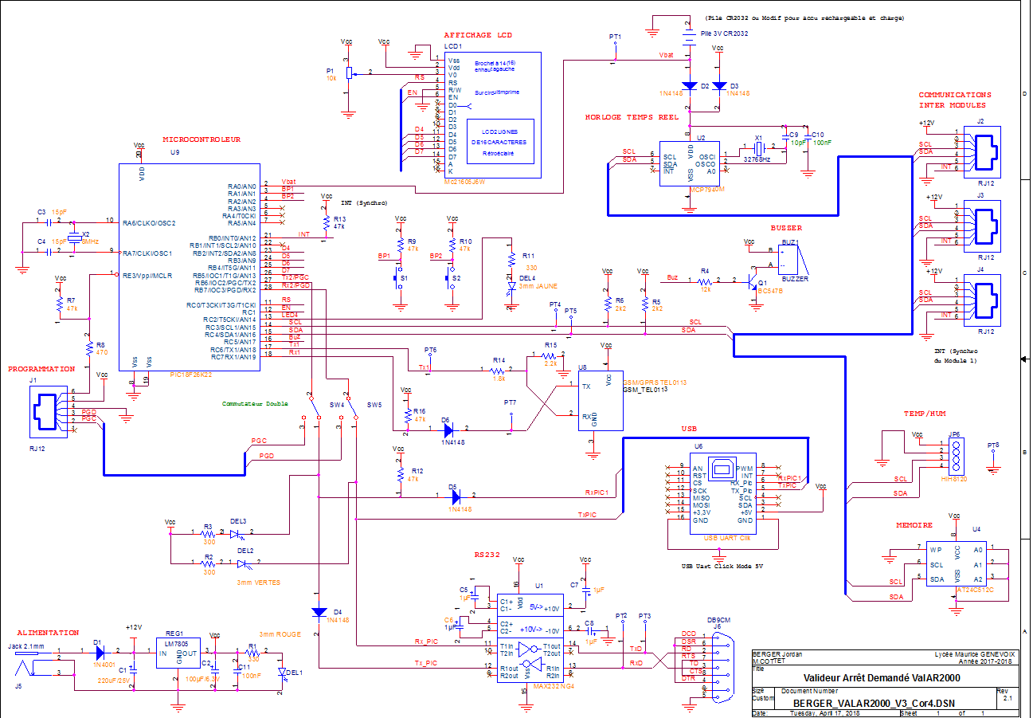
SCHEMA STRUCTUREL

Slide 9
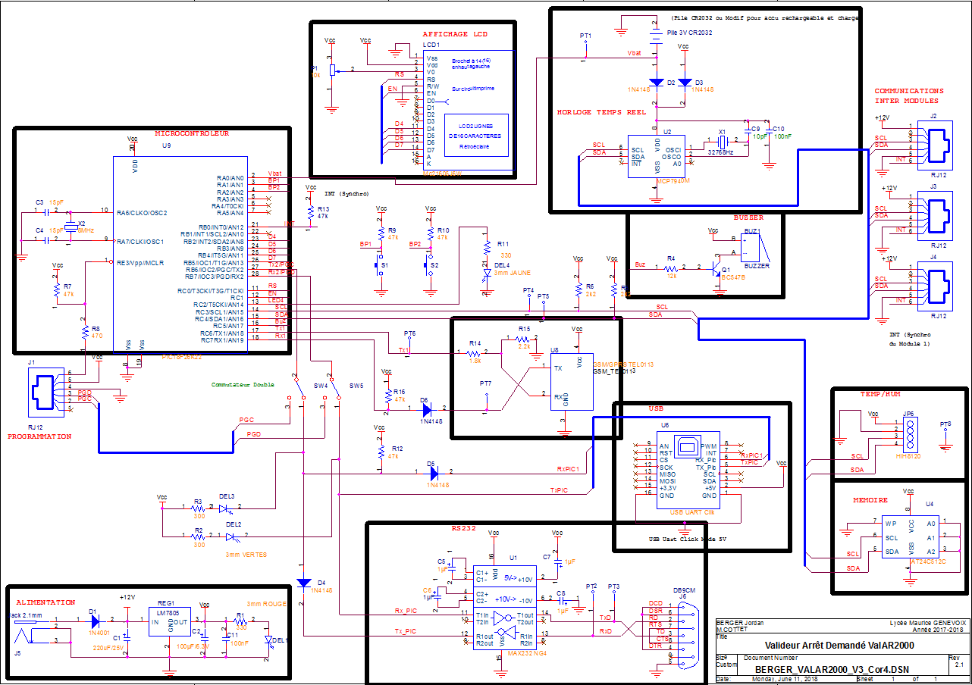
SCHEMA STRUCTUREL

Slide 10
DESIGN

Slide 11

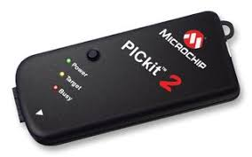
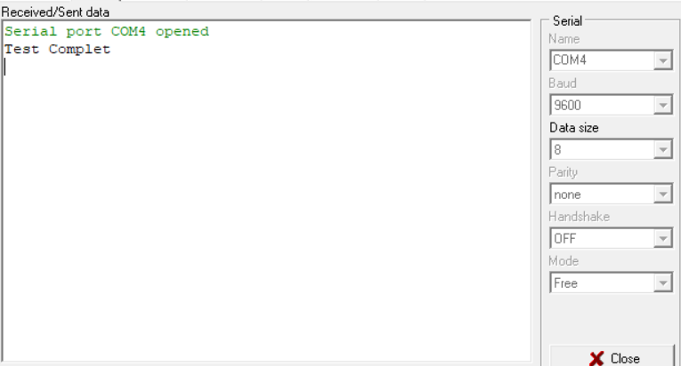
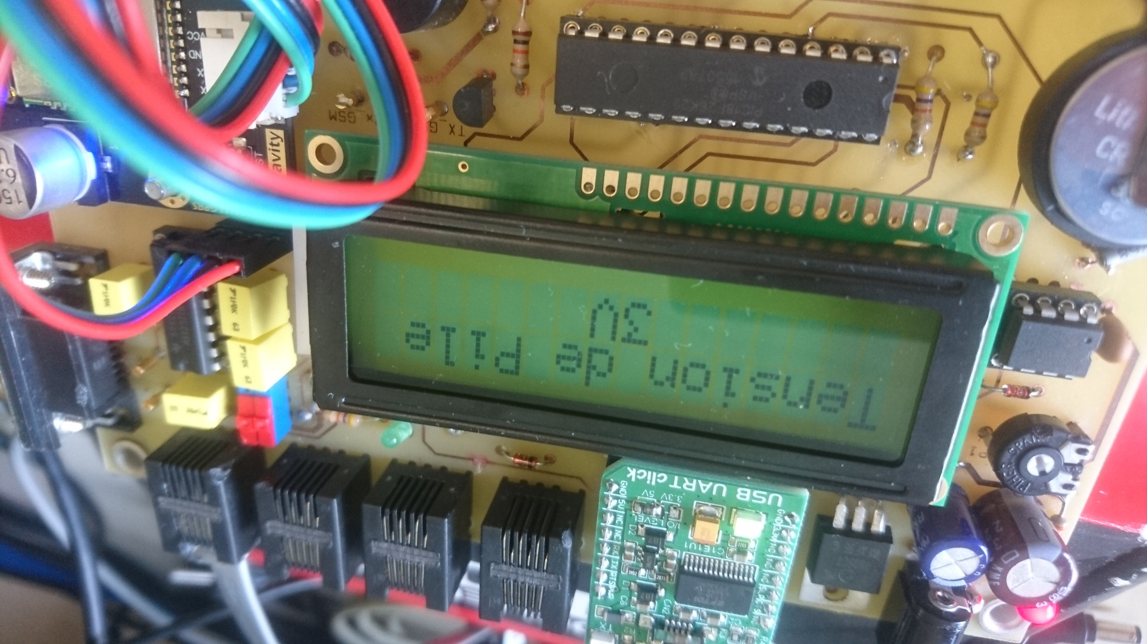
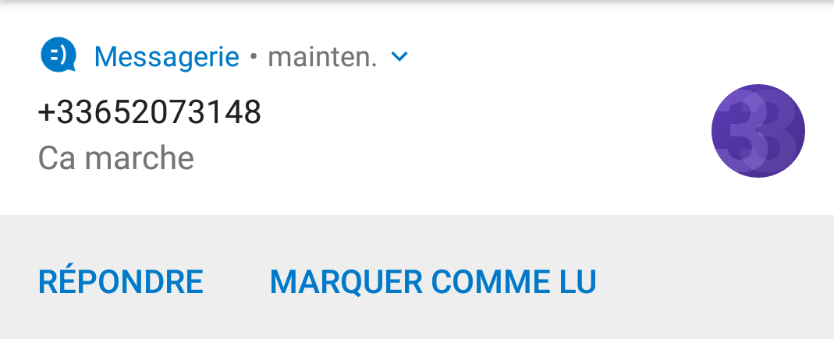
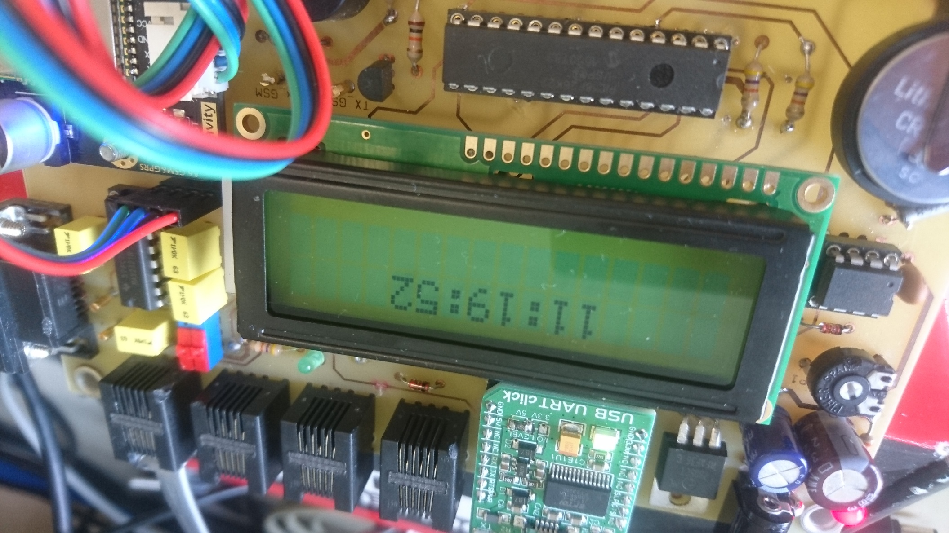
PROGRAMMATION

Slide 12
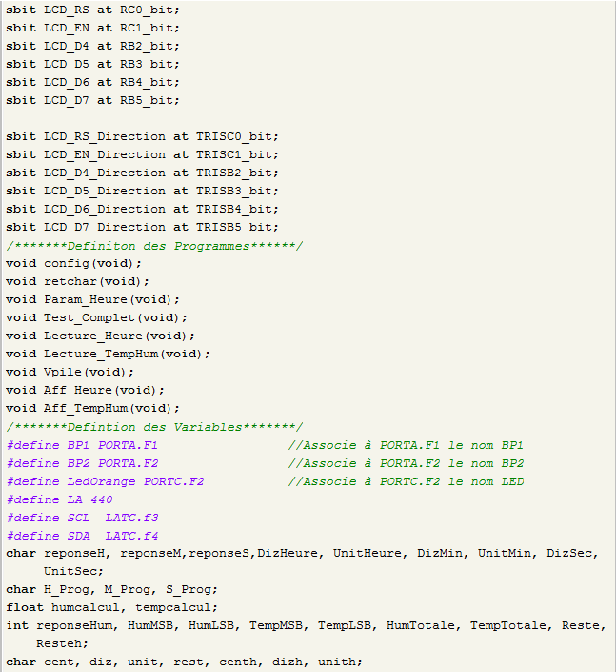
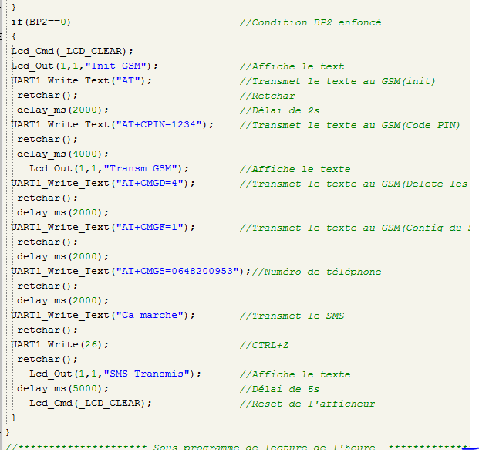
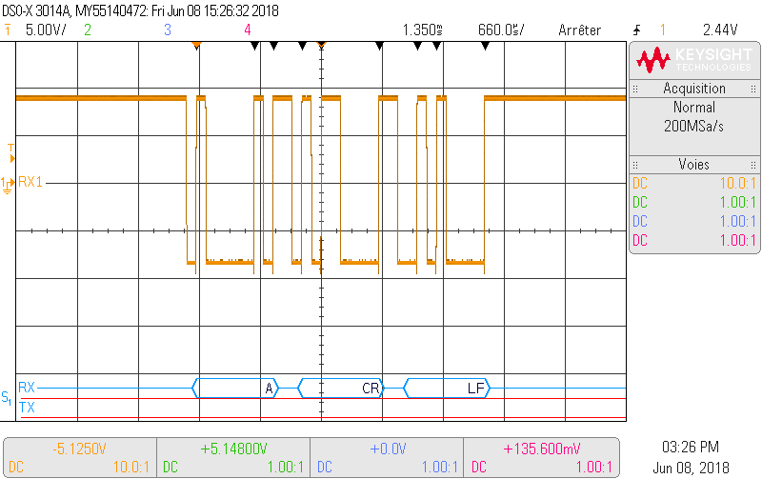
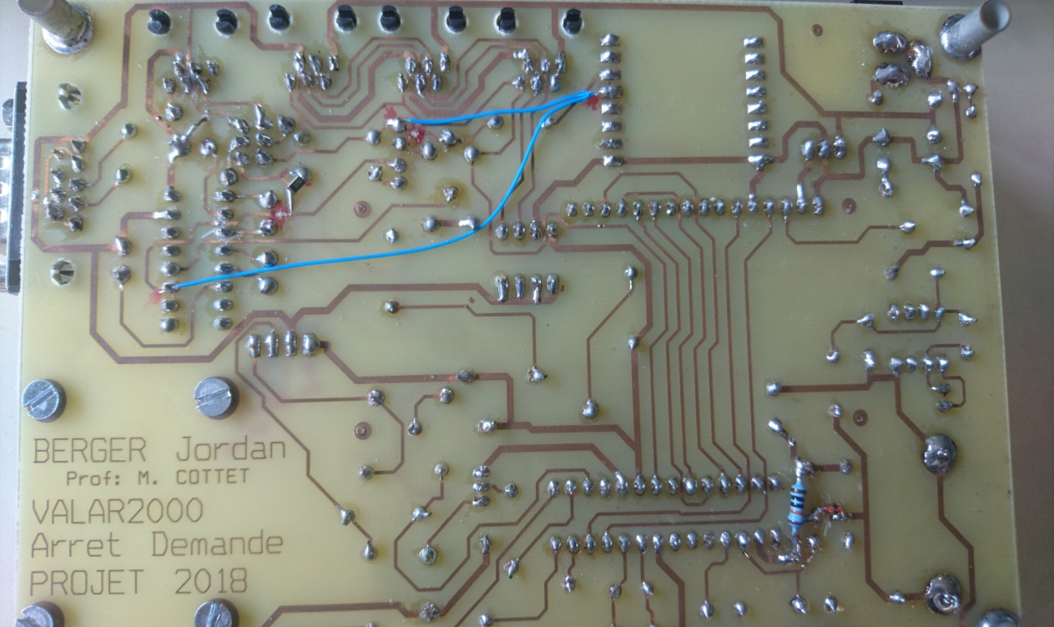
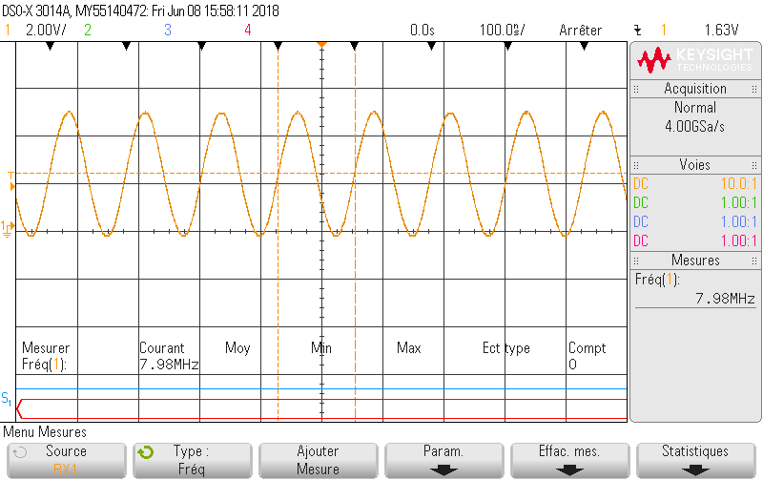
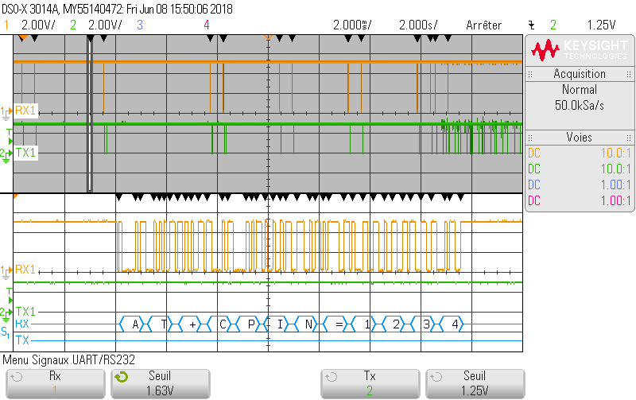
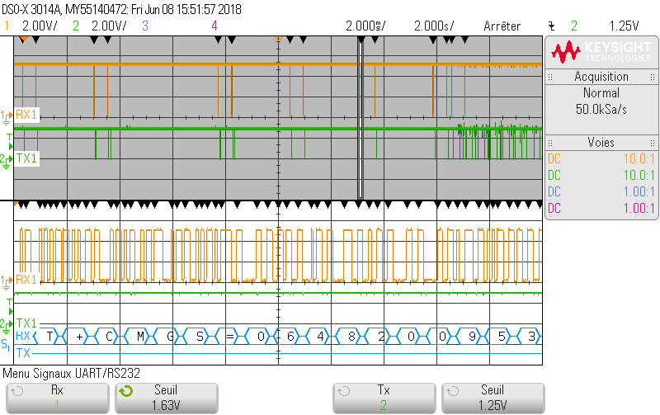
FICHES RECETTES/TESTS/PROBLEMES RENCONTRES

Slide 13
OBJECTIFS
Mise en œuvre de la mémoire
Interruptions
Communications avec les autres cartes
Programme de mise en fonctionnement du valideur

